Slide 1
بسم الله الرحمن الرحیم

Slide 2
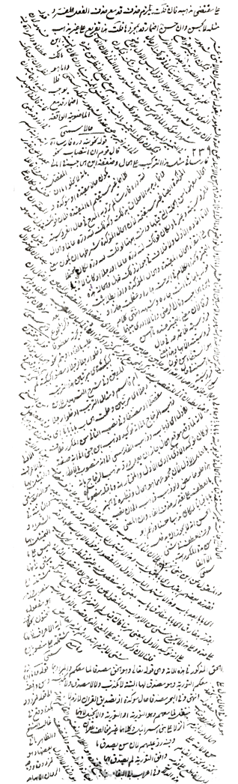
روش محاسبه خمس

Slide 3
وظیفه علماء به حکم اولی؛
بیان احکام خمس است

Slide 4
اگر مردم به وظیفه خود عمل نکنند و خمس اموالشان را نپردازند
امر به معروف واجب است

Slide 5
محاسبه اموال مردم برای پرداختن خمس وظیفه اولی ما نیست
پیش از محاسبه اموال، مناسب است درباره ضرورت پرداختن خمس و آثار آن صحبت شود.

Slide 6
برای محاسبه اموال مراجعه کننده سؤالات ذیل مطرح شود:
الف) مقلّد کدام یک از مراجع تقلید است؟
ب) حسابرسی خمس داشته است یا نه؟
ج) دارایی او چیست؟
د) بدهی های او چیست؟

Slide 7
پاسخ سؤال اول
مقلد کدام یک از مراجع تقلید است؟
1- مقلد جامع الشرایط تقلید است.
2- مقلد غیر جامع الشرایط تقلید است.
3- تقلید نمی کند.

Slide 8
پاسخ سؤال دوم
حسابرسی خمسی داشته است یا نه؟
1- تاکنون حسابرسی نداشته است.
2- تا مدتی پیش حسابرسی داشته است.
3- حسابرسی خمسی داشته و دارد.

Slide 9
مجموع اموال کسی که تا کنون حسابرسی نداشته است، به سه دسته تقسیم می شود:
1- اموالی که خمس ندارد.
2- اموالی که خمس دارد.
3- اموال مشکوک.

Slide 10
اموالی که خمس ندارد؛
1- ارث
2- دیه
3- مهریه
4- هـبـه
5- قـرض
6- صلـح
7- وقـف
8- خمس و زکات و کفارات و مظالم عباد
9- مؤونه ای که از درآمد بین سال تهیه شده است

Slide 11
اموالی که خمس دارد مازاد بر مخارج سال
1- پول پس انداز شده
2- اموال و املاک ما زاد بر نیاز
3- مؤونه مصرفی اضافه آمده
4- سرمایه (با تفاوت موارد و فتوا)

Slide 12
1- مزرعه
2- کارخانه
3- مغازه و اجناس آن
4- ابزار کار
5- کامیون و وانت
6- اتوبوس و مینی بوس
7- تاکسی
8- مطب
9- دفتر کار
10- و ...
سرمایه
(اموال درآمدزا)

Slide 13
بدهی ها
1- صرف در اموالی شده است که خمس به آنها تعلق می گیرد.
2- صرف در اموالی شده که خمس به آنها تعلق نمی گیرد.
3- صرف هزینه های زندگی شده است.
1- موجود است.
2- هزینه شده است.
3- بخشی از آن هزینه شده او بخشی از آن موجود است.
وام

Slide 14
وام موجود
1- قسط آن پرداخت نشده است.
2- قسط آن پرداخت شده است.
وام هزینه شده است
1- سرمایه گذاری شده است = حکم وام موجود را دارد
2- صرف در مؤونه شده
مؤونه مصرفی
مؤونه غیر مصرفی
سایر هزینه های زندگی

Slide 15
16- کسی که تا مدتی قبل حسابرسی خمسی داشته است ، مثلاً تا سال 1385 ، دارایی و بدهی های او از آن تاریخ تاکنون مانند کسی که تاکنون حسابرسی نداشته محاسبه می شود، مثلاً
1396
1385
17- کسی که همیشه حسابرسی خمسی داشته است ، تنها برای یک سال آخر دارایی و بدهی های وی به حساب آورده می شود، مثلاً
96/03/15
95/03/15

